Slide 1
Іспанські художники

Slide 2
Диего Веласкес (1599 —1660)
Іспанський художник.
Автор жанрових картин і портретів.

Slide 3
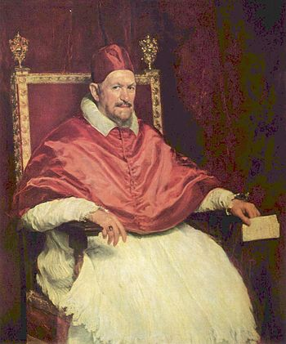
Портрет папи Інокентія Х
140×119 см
Галерея Доріа-Памфілі, Рим

Slide 4
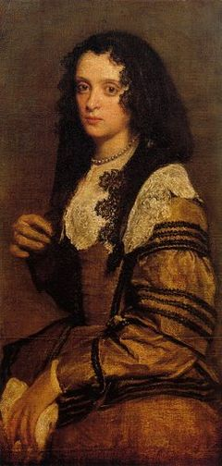
Невідома іспанка (1646)

Slide 5
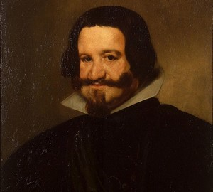
Портрет графа Оливареса (1638)
Эрмитаж, Санкт-Петербург

Slide 6
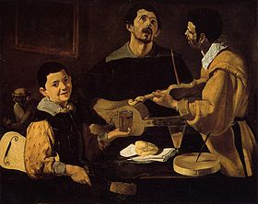
Три музики (1599 — 1660)
Берлін

Slide 7
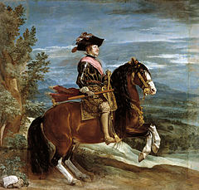
Філіп IV верхи
Іспанія, Мадрид

Slide 8
Франсиско Гойя
(1746—1828) — іспанський живописець і гравер.

Slide 9
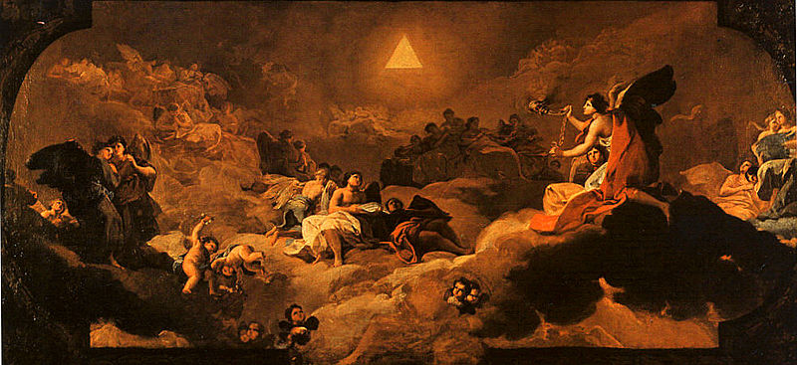
Поклоніння імені Бога
Написана на стелі купола малого хору Богородиці в Сарагосі .

Slide 10
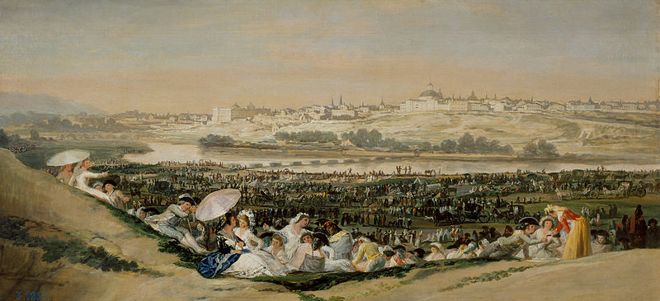
Луг у Сан-Ісідро
44 × 94 см
Музей Прадо , Мадрид

Slide 11
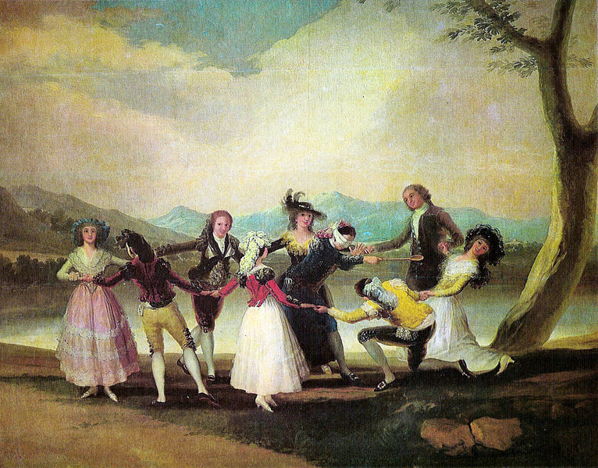
Піжмурки
269 ​​× 350 см
Музей Прадо , Мадрид

Slide 12
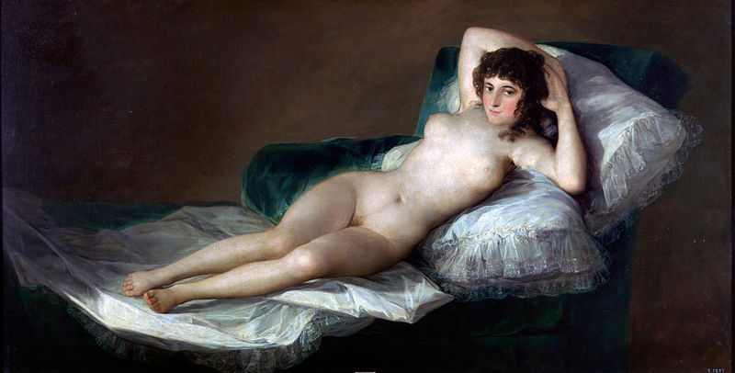
Маха оголена
97 × 190 см
Музей Прадо , Мадрид

Slide 13
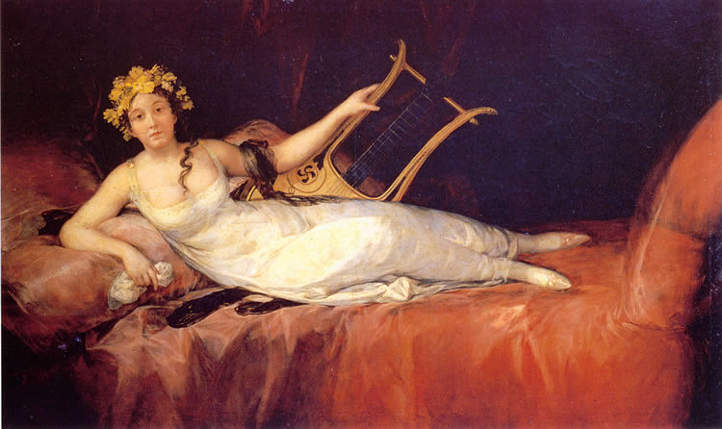
Портрет маркізи Санта-Крус
125 × 208 см
Прадо , Мадрид

Slide 14
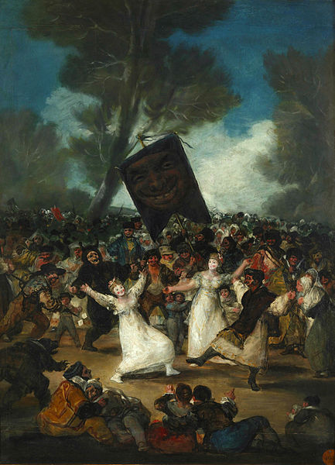
Похорон сардинки
82.5 × 62 см
Королівська академія витончених мистецтв Сан-Фернандо , Мадрид

Slide 15
Шабаш відьом
140 × 438 см
Музей Прадо , Мадрид

Slide 16
Дякуємо за увагу!
Виконали: Погрібніченко Володимер, Ковтун Аліна 11-А клас

